Slide 1
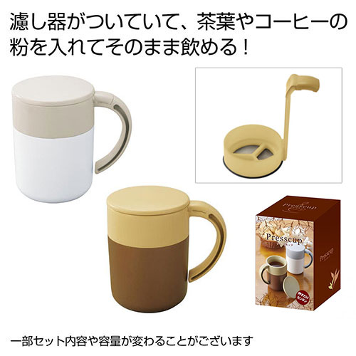
【提案書】
プレスカップ
特徴
カップに茶葉やコーヒーの粉を入れて、そのまま飲めるプレスカップ。カップに濾し器がついているので、茶葉をプレスすればそのまま飲むことができます。見た目もシンプルで使い勝手抜群です。
納期
納期スペース
仕様
素材：ＡＢＳ樹脂・ステンレス・シリコン
サイズ：カップ/口径約8.5cm 高さ約12cm 濾し器/全長約10.5cm
包装：化粧箱入り
備考：<セット内容> 蓋×1・濾し器(プランジャー)×1 容量/350ml
お見積
お見積りスペース

